Slide 1

Муниципальное бюджетное общеобразовательное учреждение
средняя общеобразовательная школа № 3 города Кузнецка
Летний детский оздоровительный лагерь

Slide 2


Slide 3
Цель летнего оздоровительного сезона – организация полноценного летнего отдыха детей и подростков, физическое оздоровление, формирование у детей потребности в здоровом образе жизни.
Задачи:
-улучшение показателей физического развития;
-формирование навыков общения и толерантности, культурного поведения;
-расширение знаний в области истории спорта, олимпийского движения;
-расширение знаний детей о здоровом образе жизни, правилах гигиены.

Slide 4

Принципы организации
летнего оздоровительного лагеря:
*принцип гуманизации отношений;
*принцип сотрудничества;
*принцип демократичности;
*принцип дифференциации воспитания;
*принцип творческой индивидуальности.

Slide 5
Содержательная деятельность летнего оздоровительного лагеря:
организационно-педагогическая
*комплектование штата лагерей кадрами;
*участие в семинарах по организации летнего отдыха;
*совещание при директоре по организации летнего отдыха;
*проведение инструктажей технике безопасности и охране здоровья и детьми;
*подготовка информационного материала для родителей о пребывании детей в ДОЛ «ОЛИМП»

Slide 6
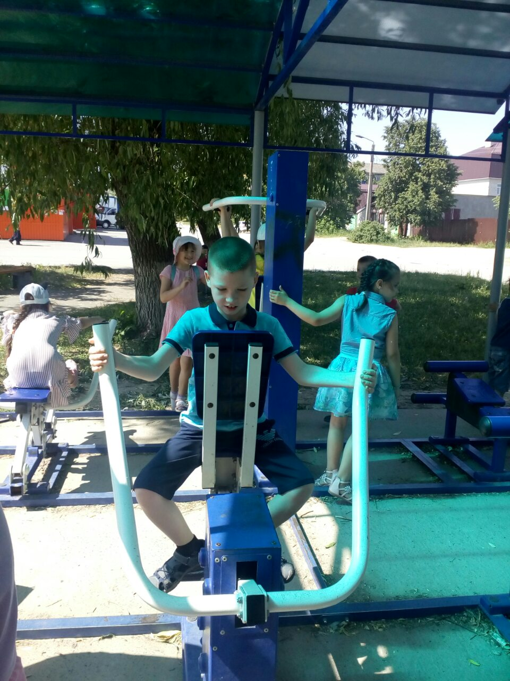
оздоровительная
*утренняя гимнастика «Бодрое утро»;
*организация здорового питания детей;
*принятие солнечных и воздушных ванн (в течение всего времени пребывания в лагере в светлое время суток);
*организация занятий по плаванию в бассейне «Нептун»;
*организация пешеходных экскурсий по городу по заданному маршруту, похода в лес, велопробега;
*организация спортивно-массовых мероприятий, квестов;
*организация соревнований по игровым видам спорта, подвижным играм.

Slide 7
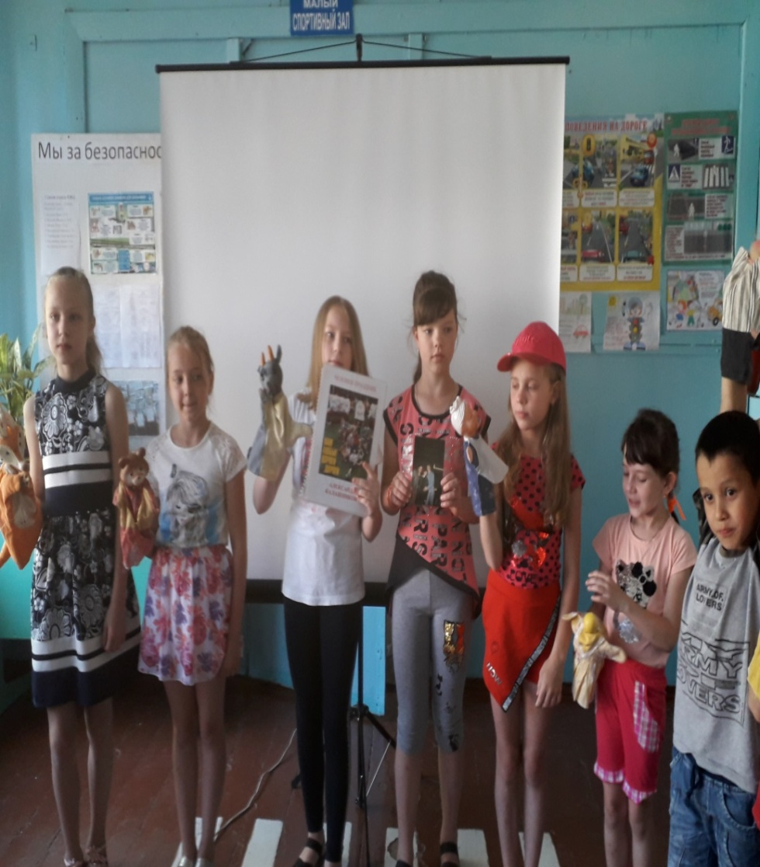
профилактическая
*тематические минутки здоровья;
*инструктаж «Техника безопасности во время подвижных игр»
*инструктаж «Правила поведения во время движения по улицам города»;
*инструктаж «Правила поведения в бассейне»;
*инструктаж «Безопасность детей при проведении спортивных мероприятий» и др.
-

Slide 8
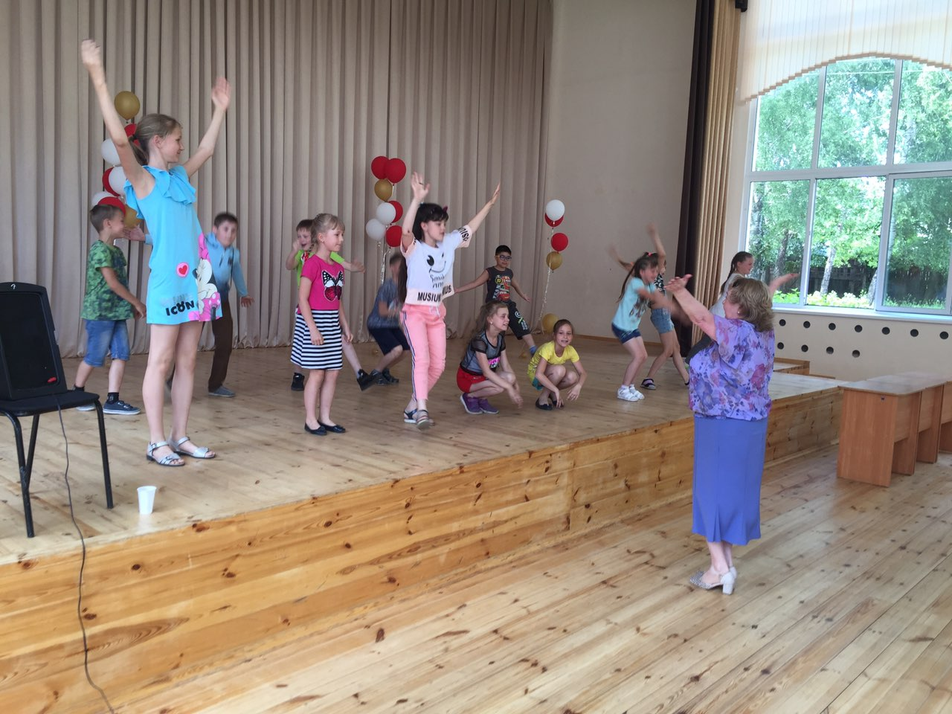
творческая
*оформление отрядных уголков, стенных газет;
* ярмарка идей и предложений;
*конкурсы рисунков на асфальте «Лёгкая атлетика – королева спорта» ;
*коллективно-творческие дела, флешмоб «Танцы для здоровья»;
*развитие творческого потенциала: загадки, кроссворды, ребусы, викторины, час весёлой ритмики

Slide 9
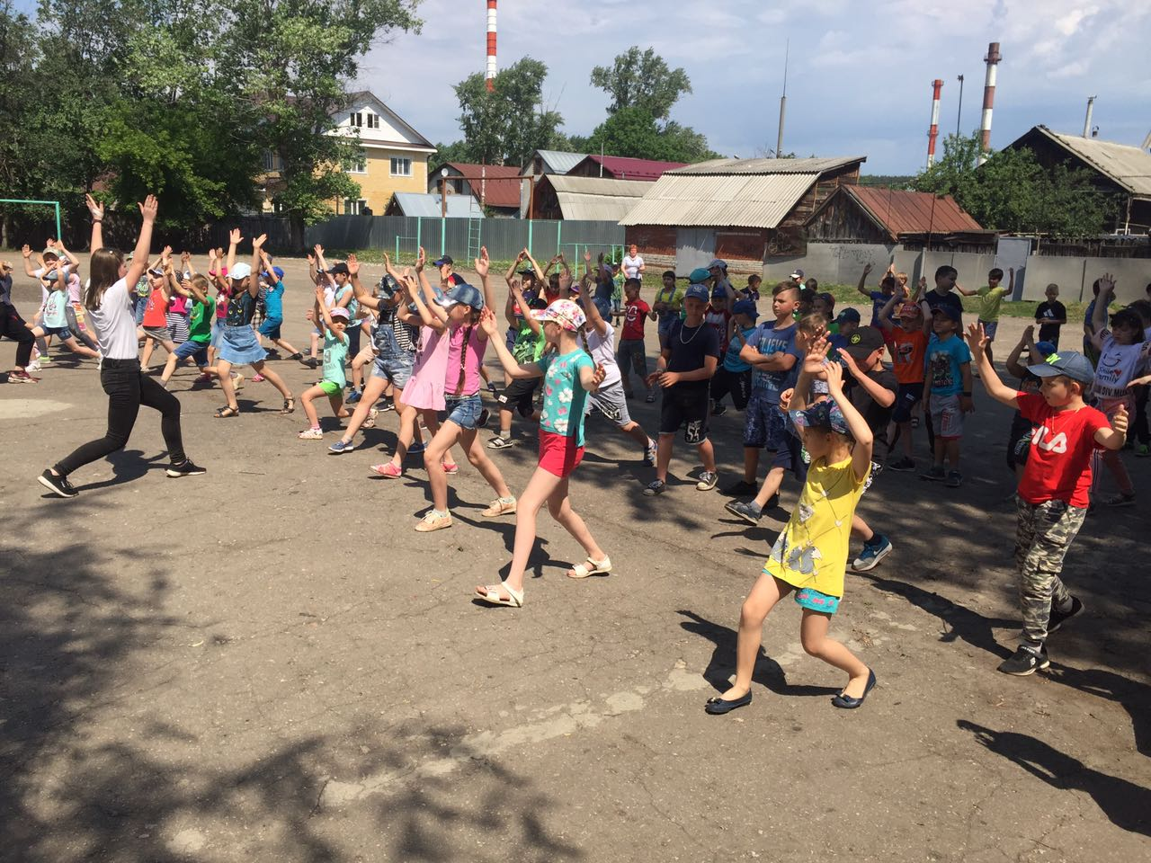
самоуправленческая
* выявление лидеров, генераторов идей;
* распределение обязанностей в отряде;
* закрепление ответственных по различным видам поручений;
*дежурство по столовой.

Slide 10


Яркие моменты спортивной жизни
в лагере…

Slide 11


НА ЗАРЯДКУ!
Чтоб здоровым, сильным быть
Надо спорт нам всем любить
Солнце светит- встать пора!
С добрым утром, детвора!
И тотчас же по порядку-
На зарядку, на зарядку!

Slide 12
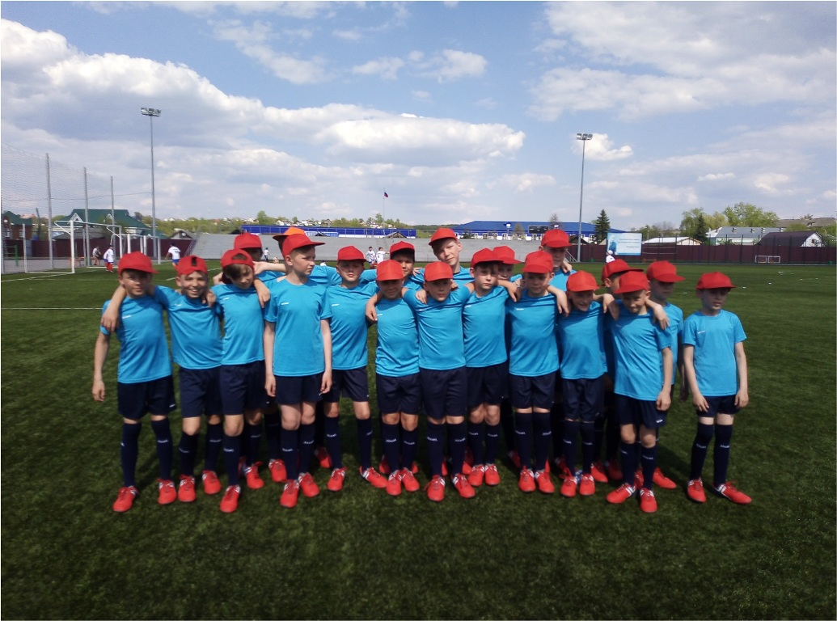
Муниципальные и региональные соревнования
по ФУТБОЛУ

Slide 13

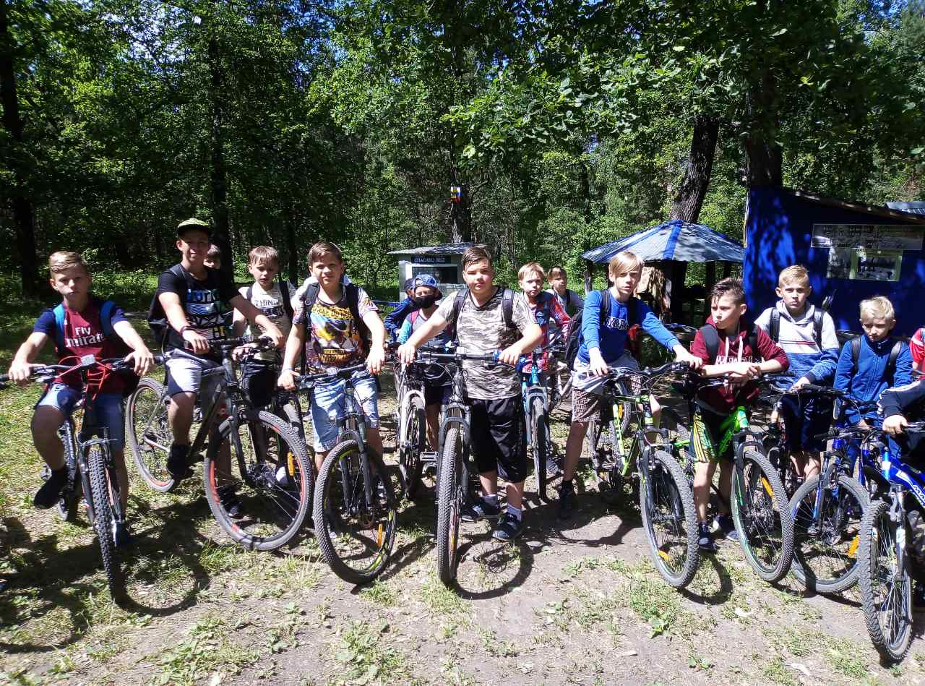
Велопробег «В здоровом теле – здоровый дух»
Велосипед – ценнее вещи нет,
И для всех – это не секрет,
Интересно прокатиться нам по лесу,
Сказать «хватит» городскому стрессу.

Slide 14

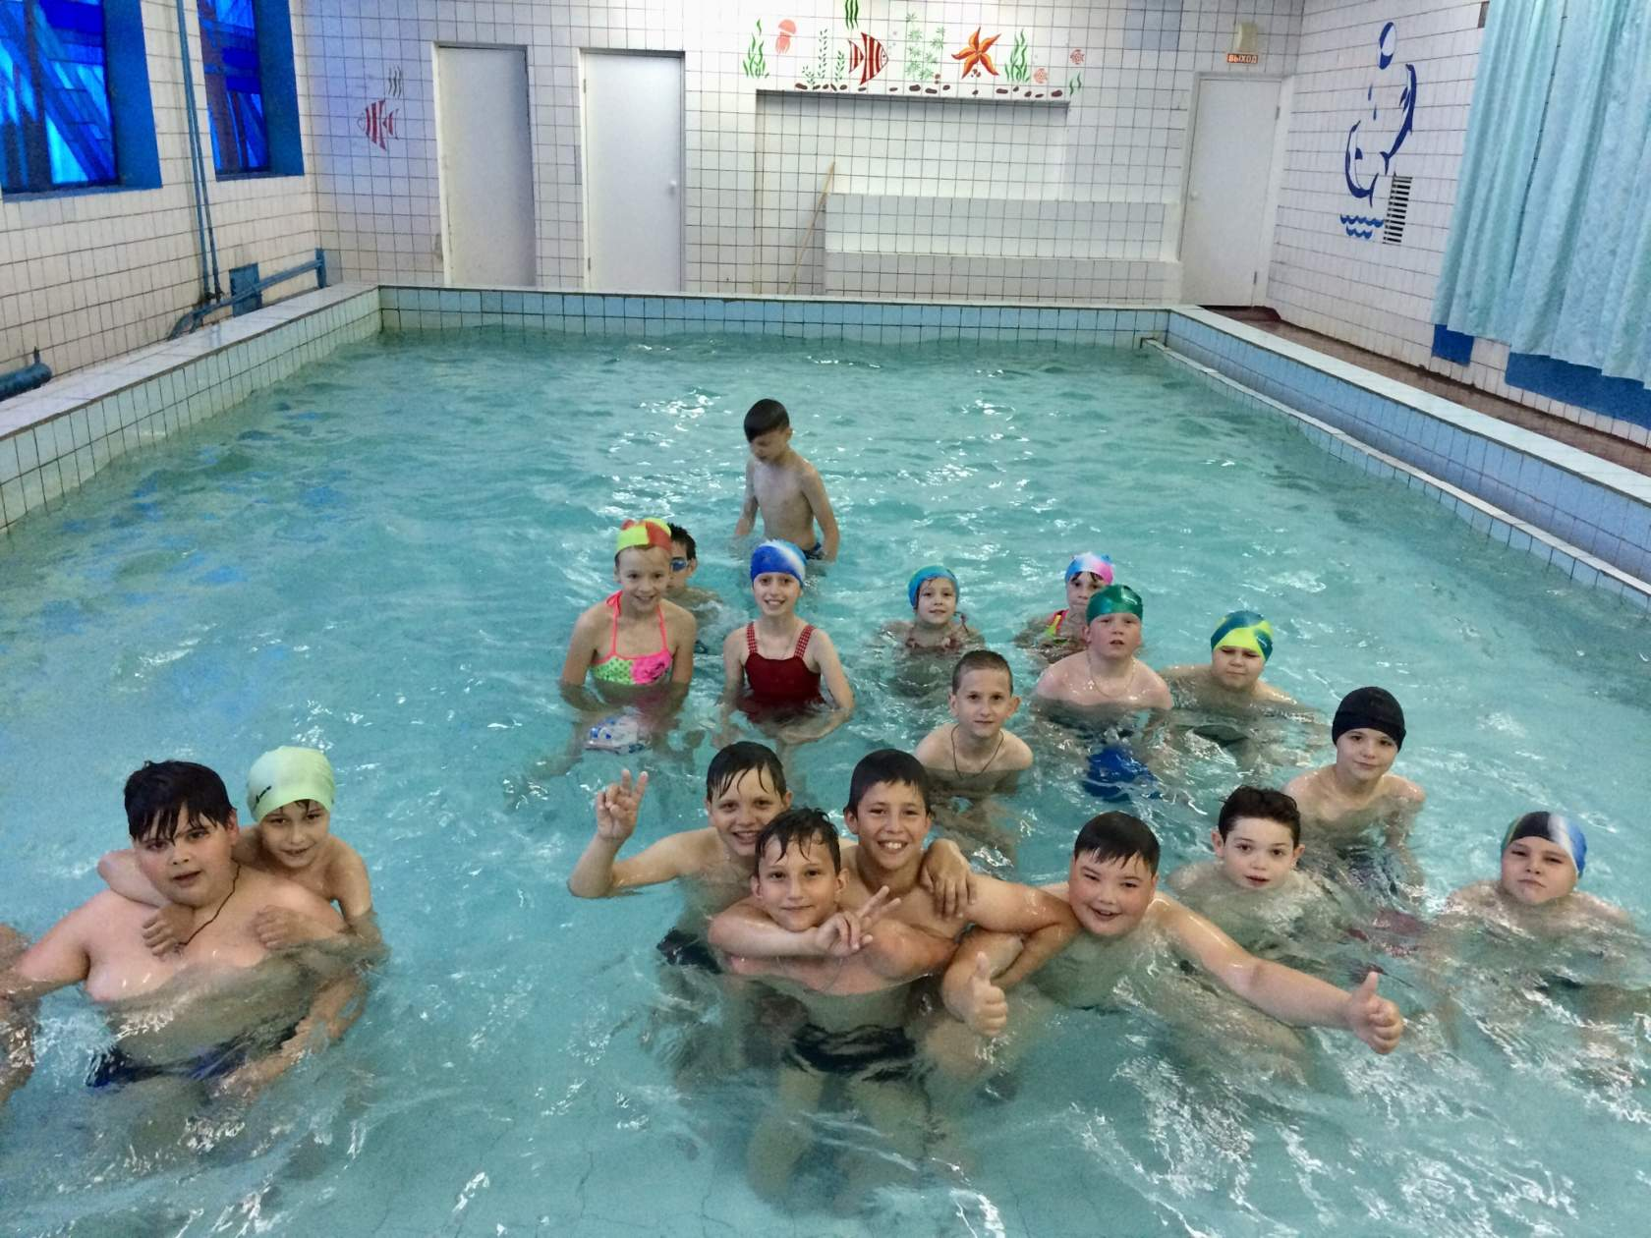
Плавание - это прекраснейший доктор.
Оно позволяет нам не болеть.
Плавание действует, как витамины,
И повышает иммунитет.

Slide 15
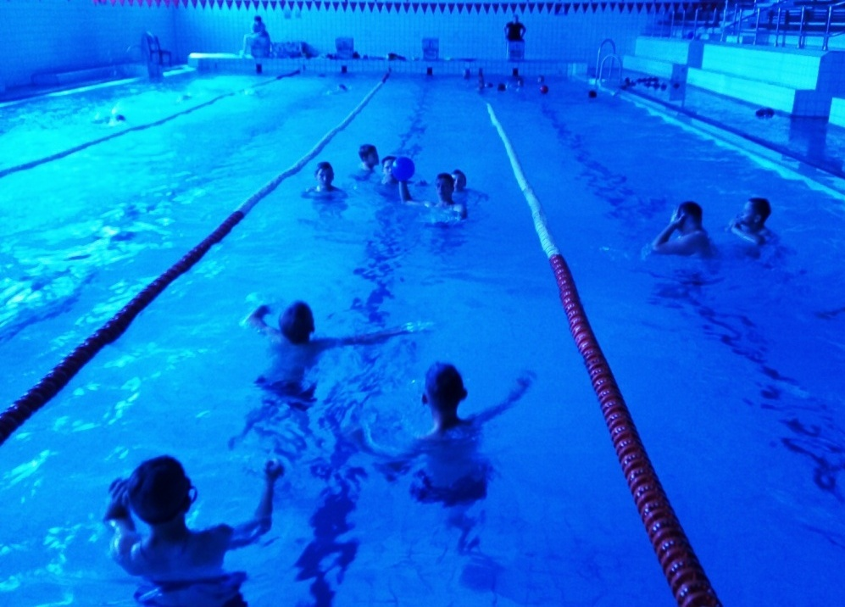


Slide 16
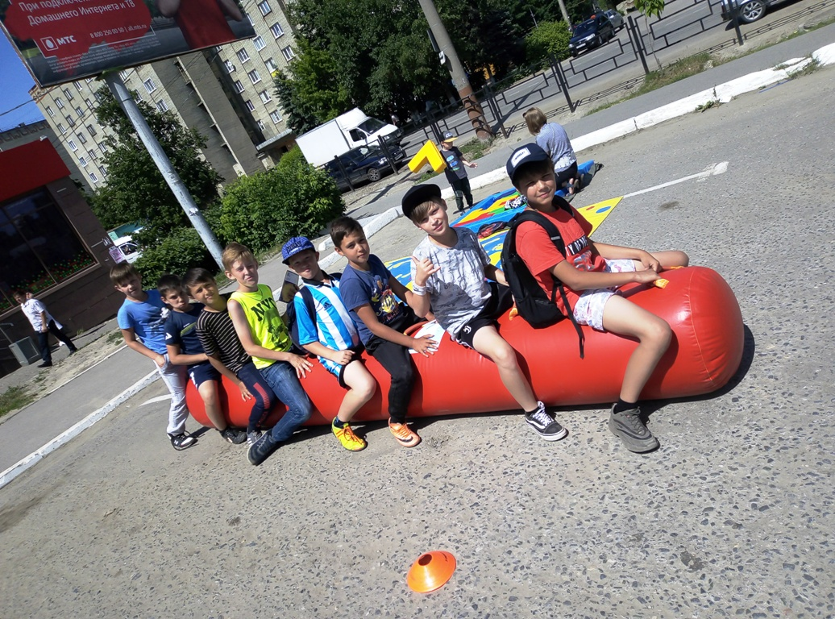
Реши
Туристический квест

Slide 17
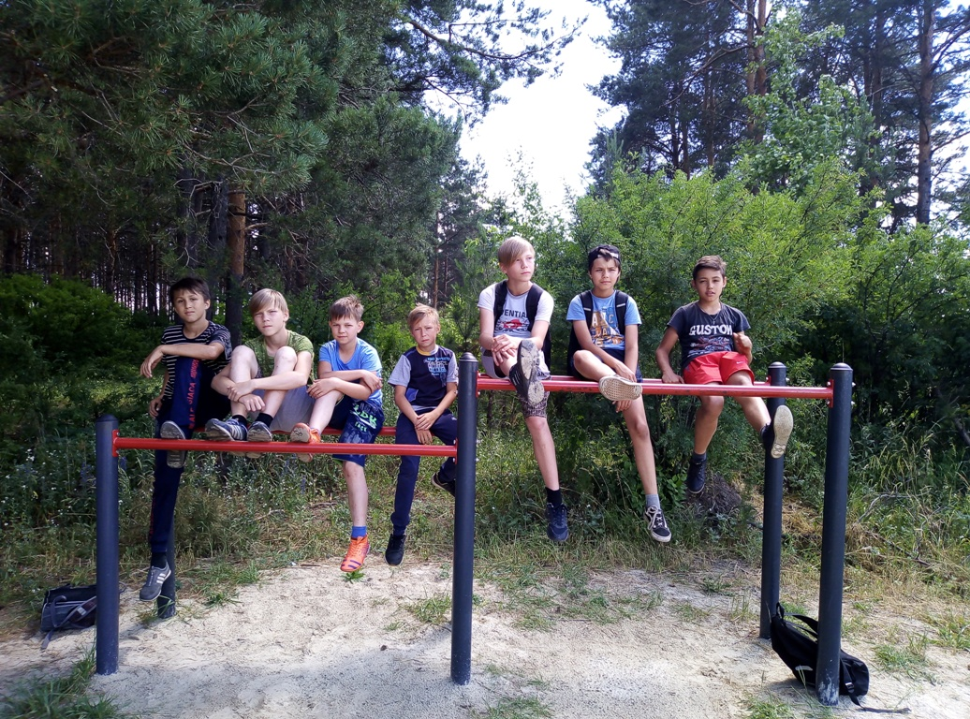

Slide 18
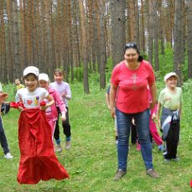
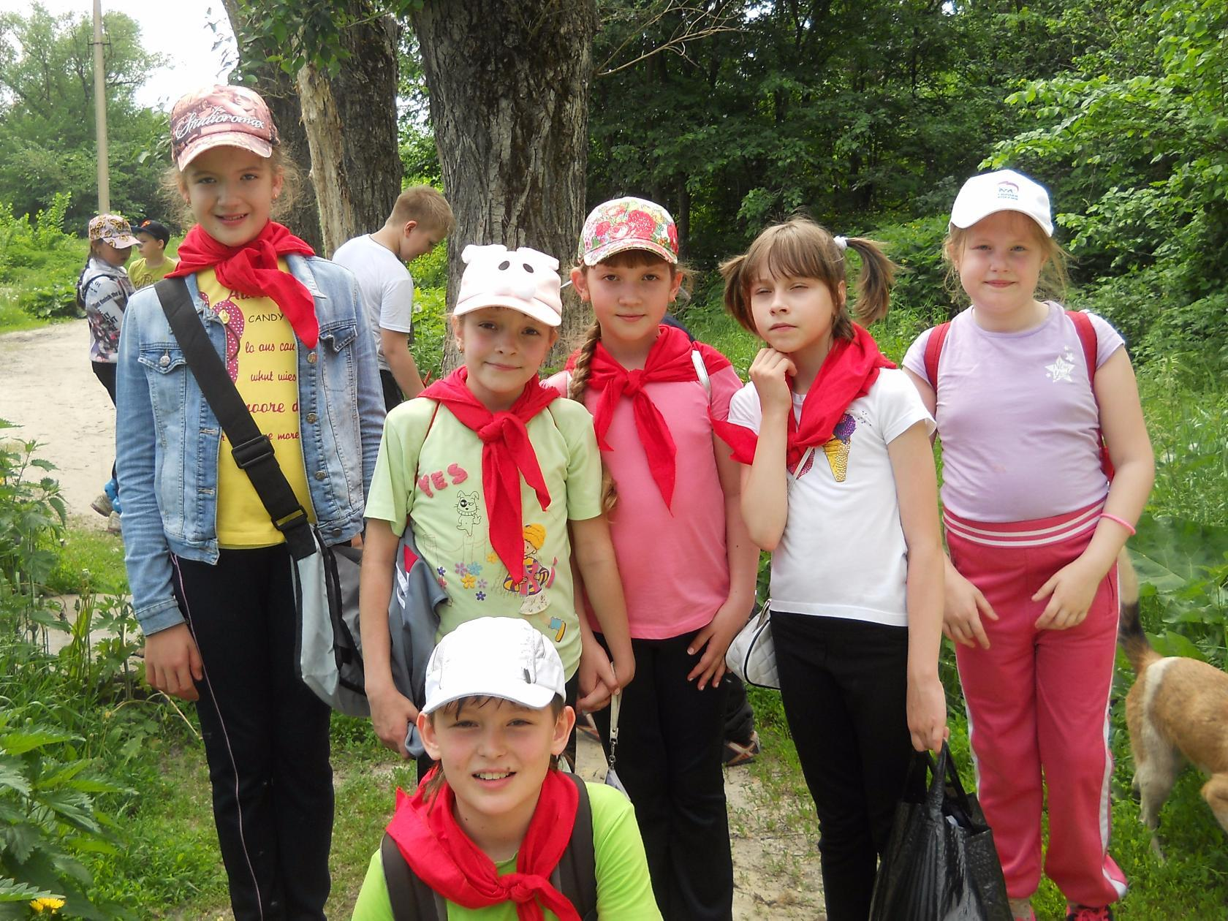
Экологической тропой
« Мы – туристы»

Slide 19
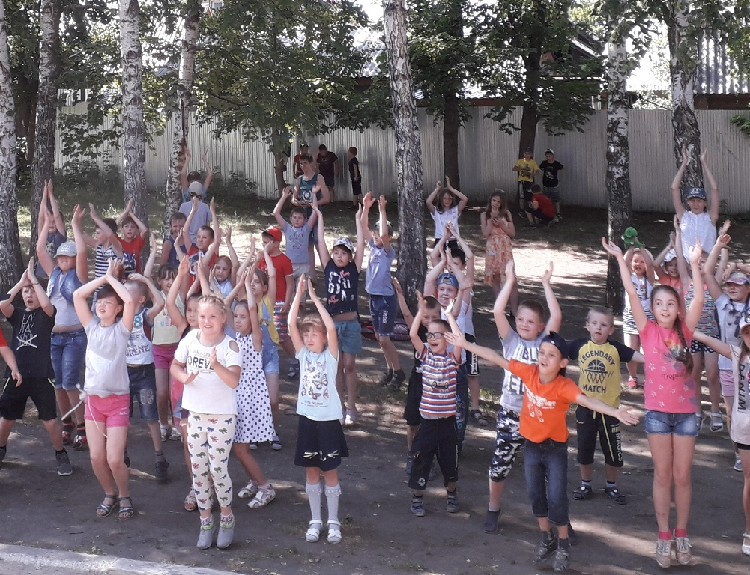


Флешмоб «Танцы для здоровья»

Slide 20
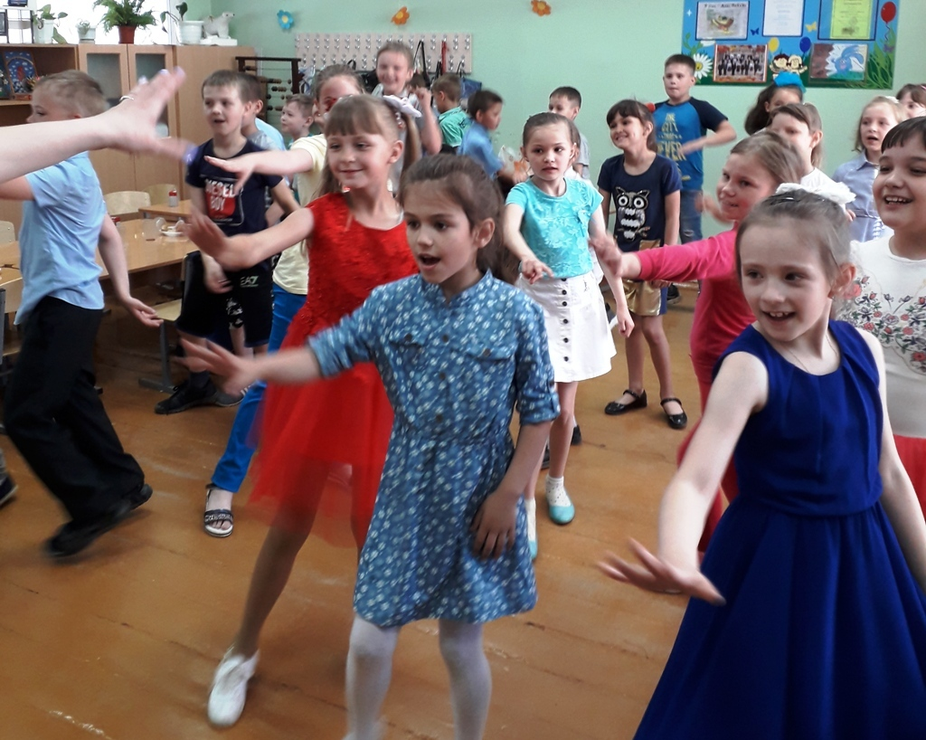

Slide 21
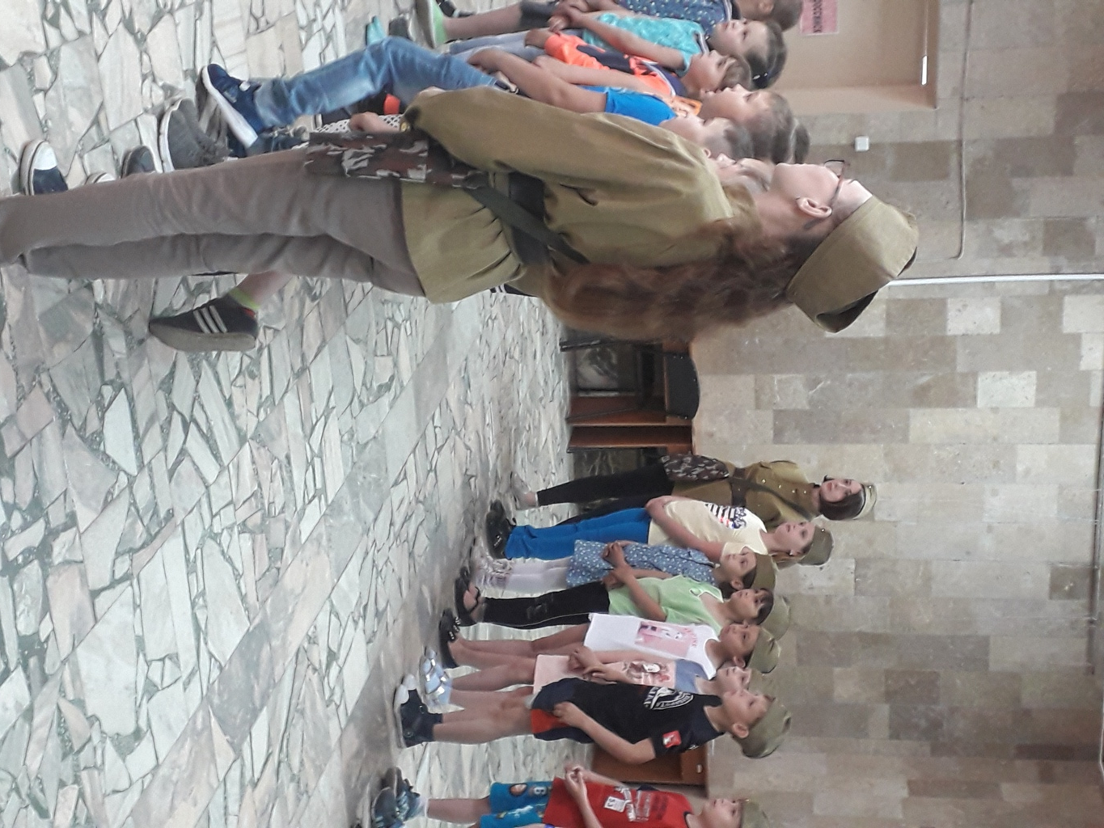
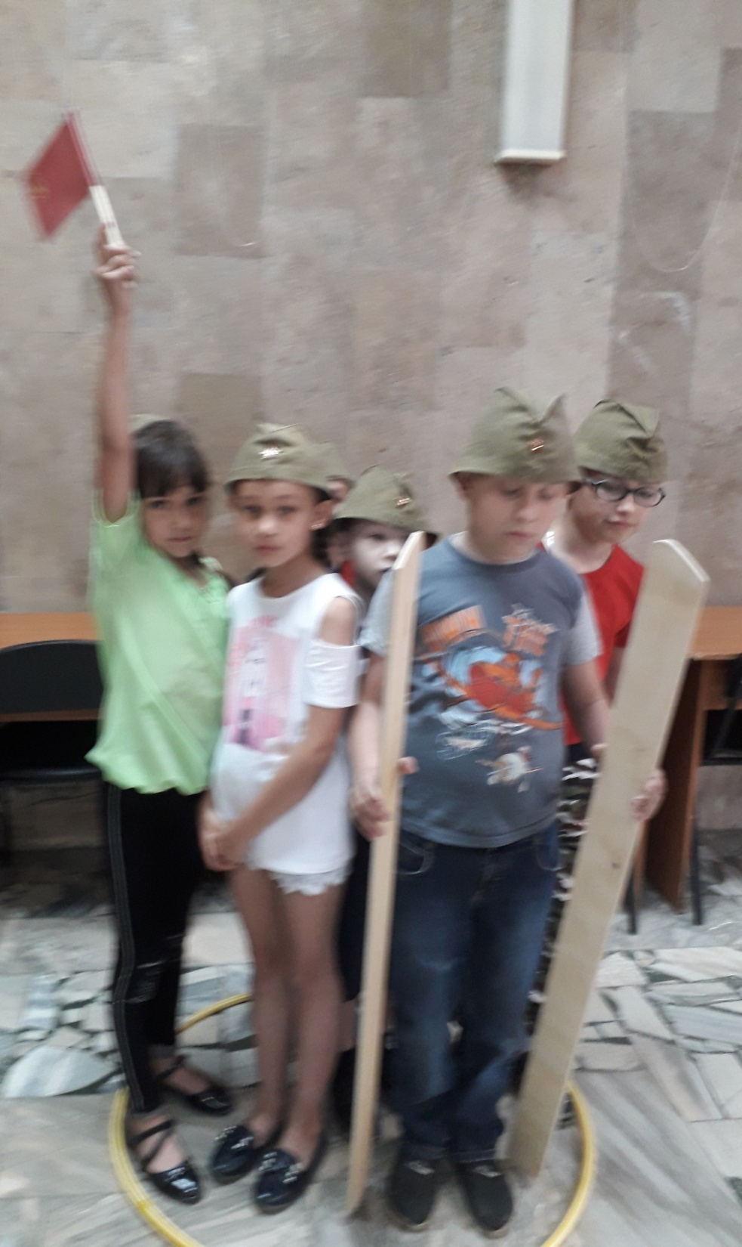
Военно - спортивная игра .
Квест «По городам - героям». -

Slide 22
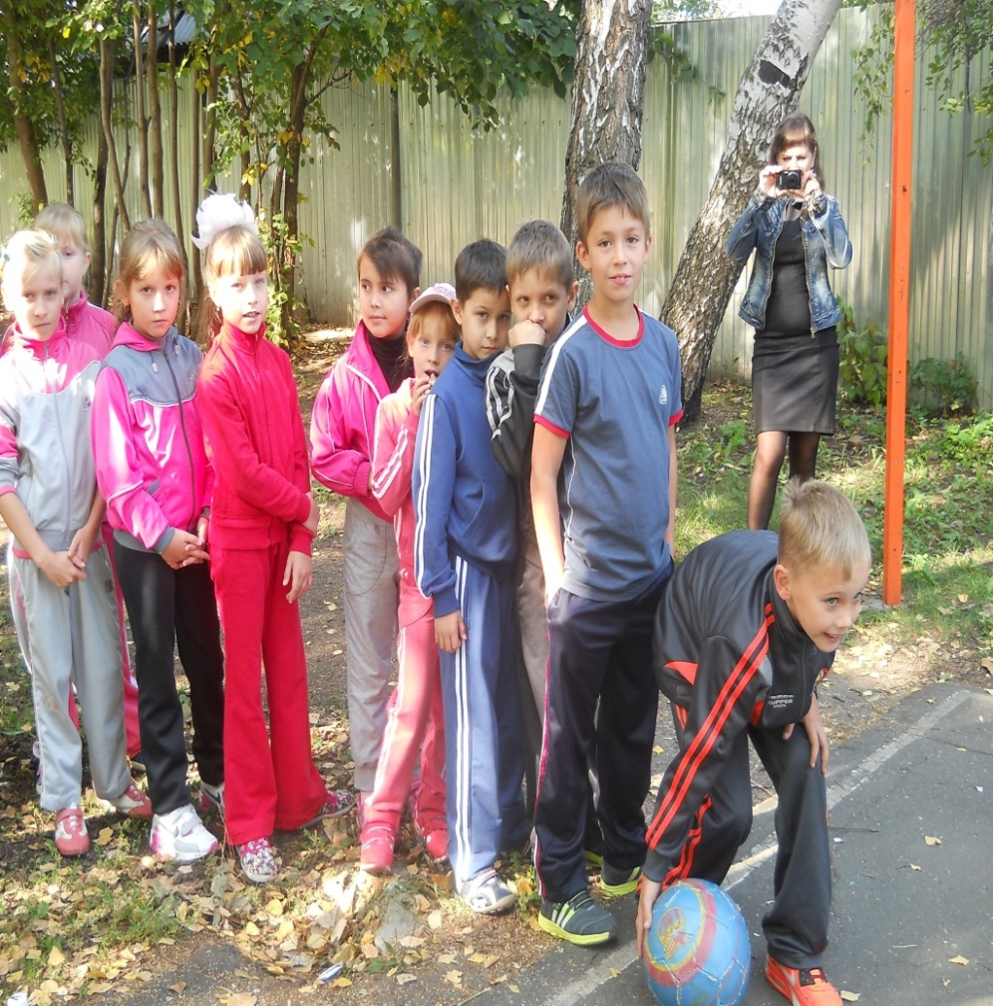
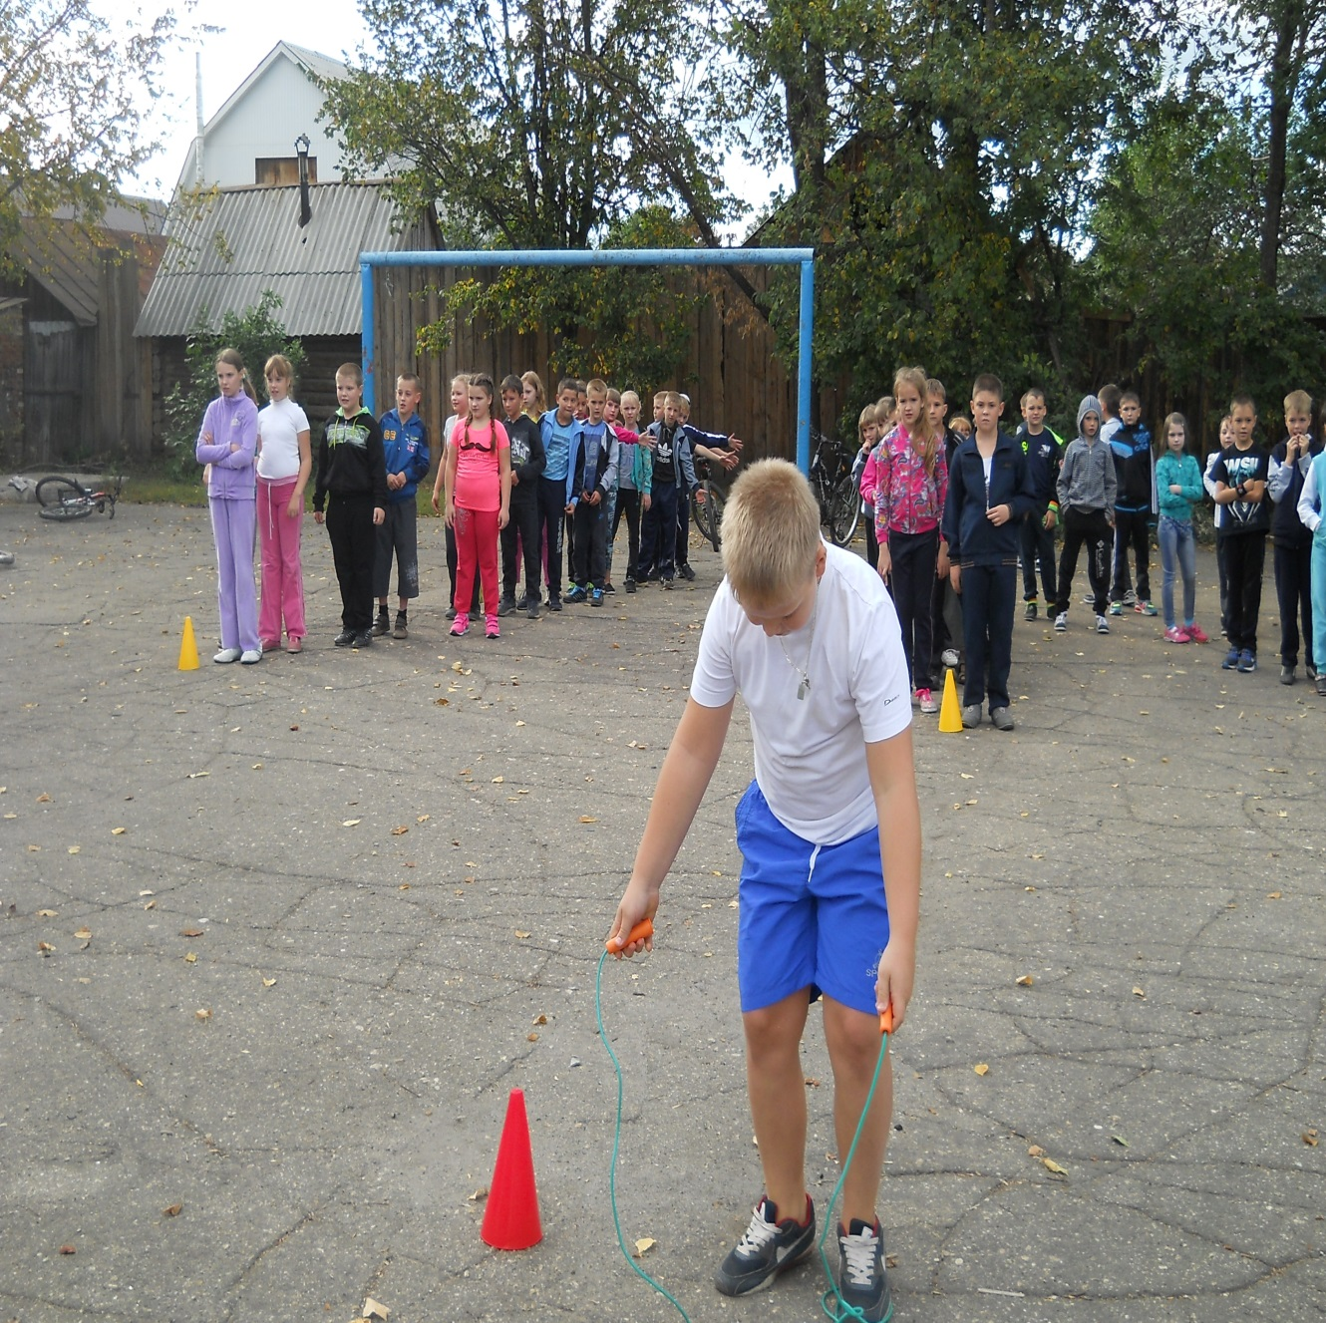
«Весёлые старты»
Мы с ребятами за смену
Стали бронзового цвета
Мы на солнышке пеклись
Им на зиму запаслись!

Slide 23
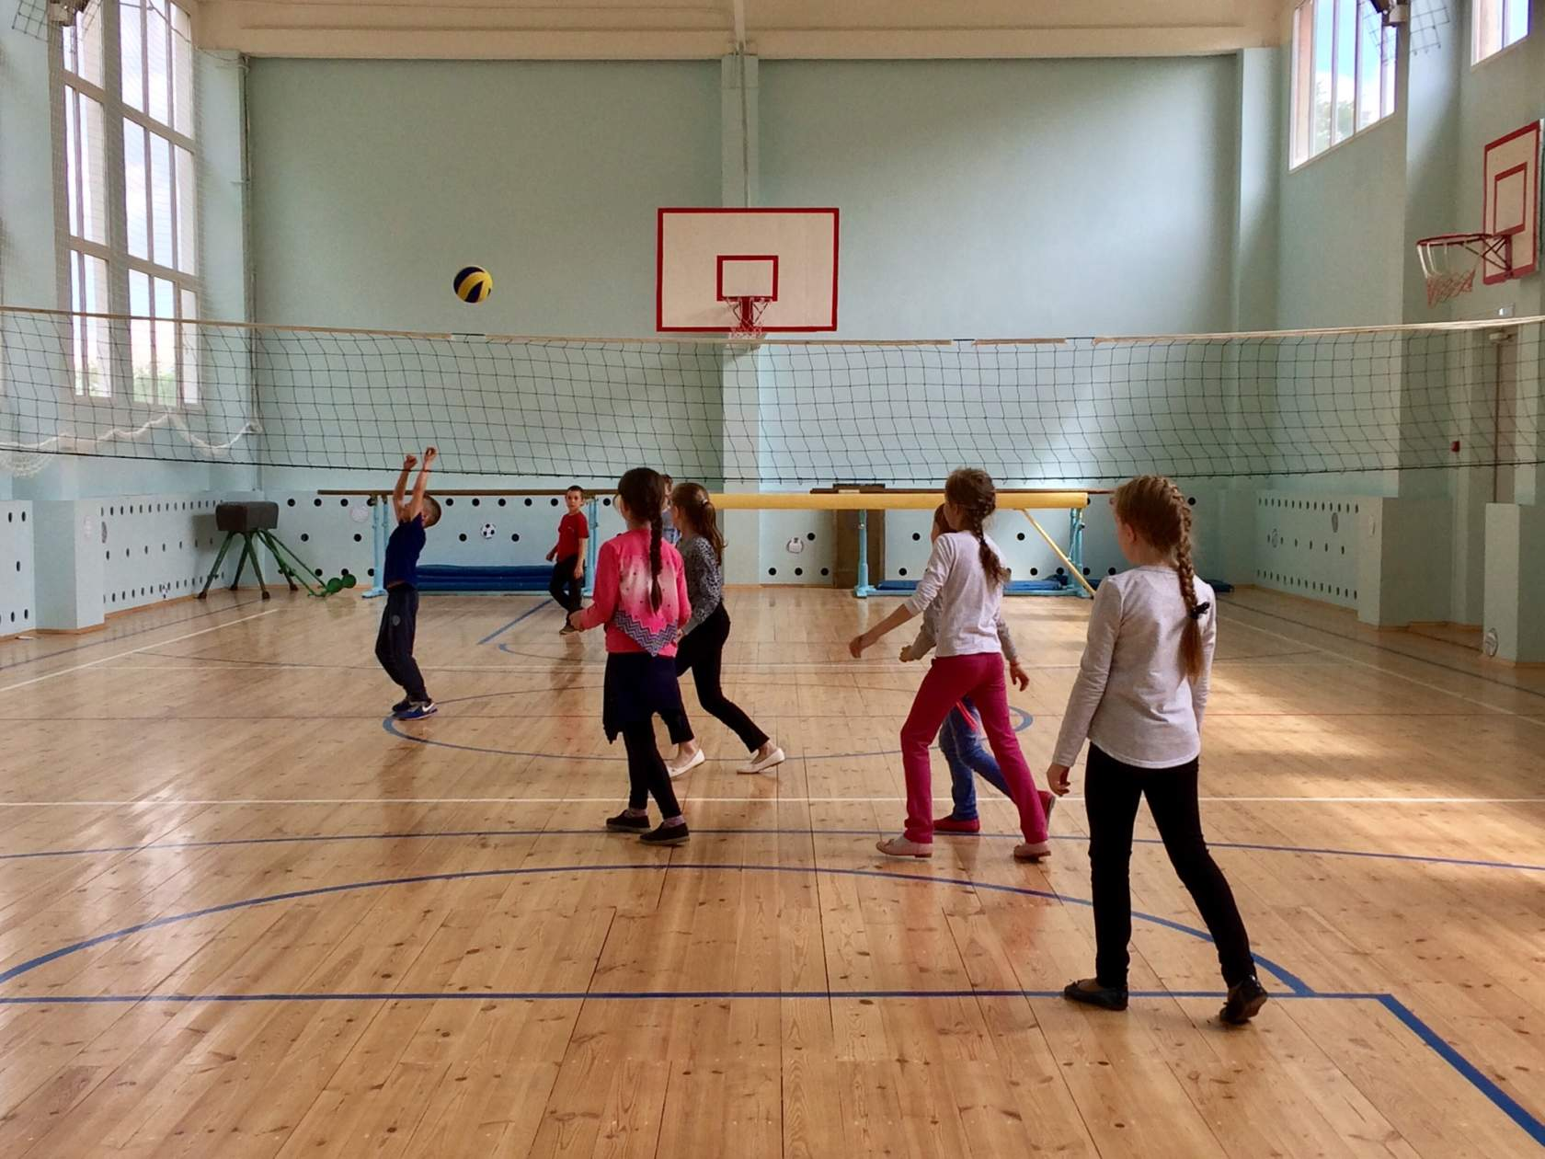

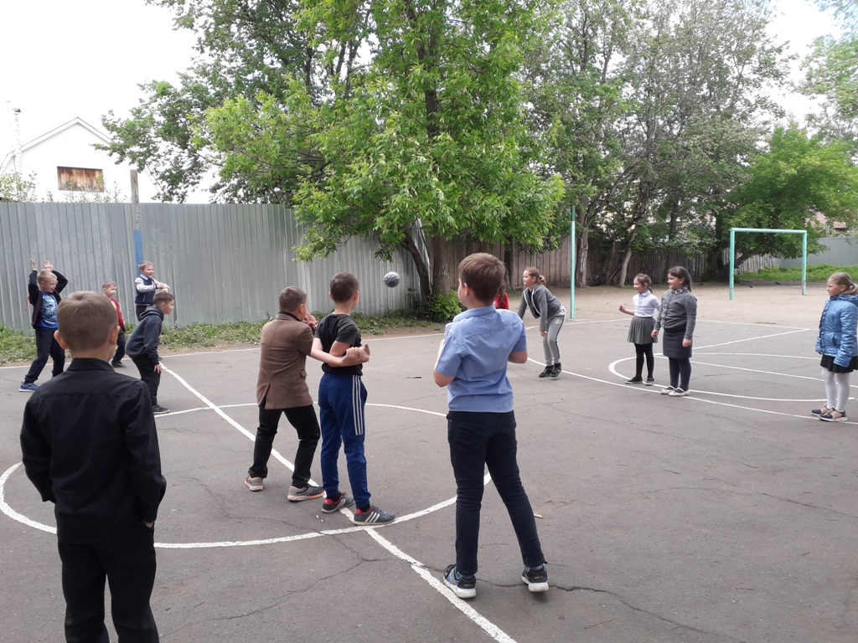

«Во двору у нас игра!
Собирайся, детвора!»
Лето, лето, лето, лето!
Никаких уроков нету!
Можно бегать и скакать,
Можно мячик погонять.

Slide 24

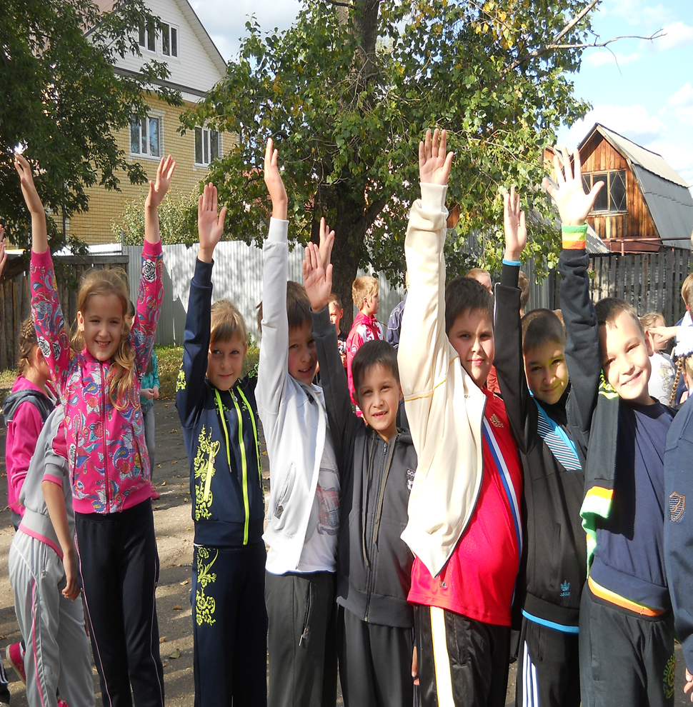
Скуку, лень из сердца вон,
Поиграть мы все идем!

Slide 25
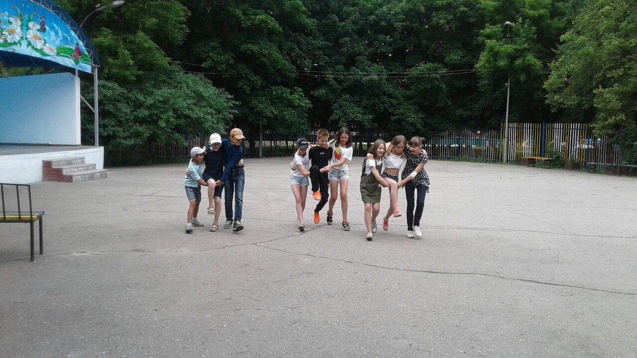
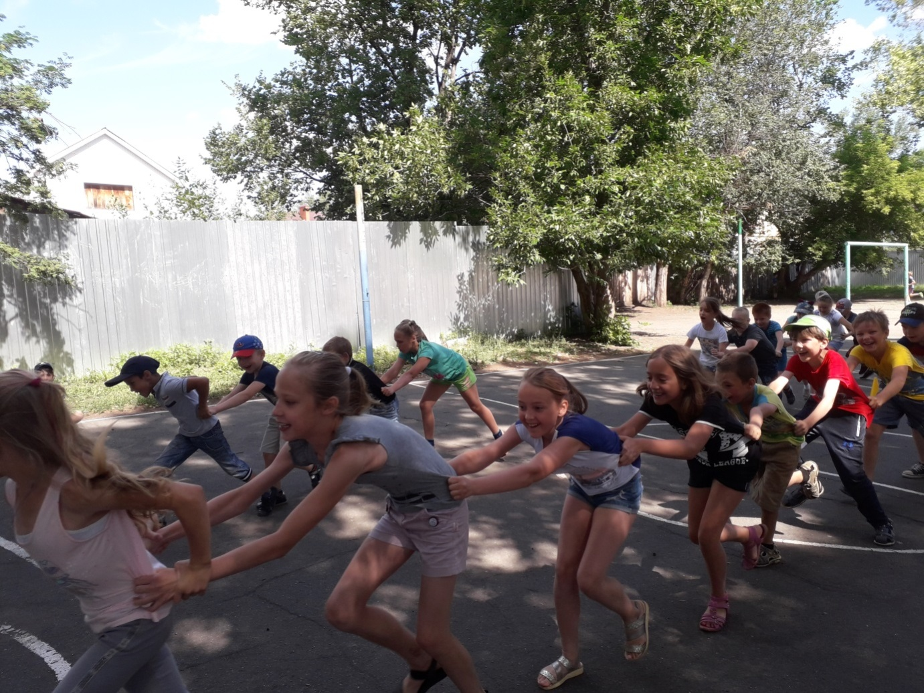



Slide 26
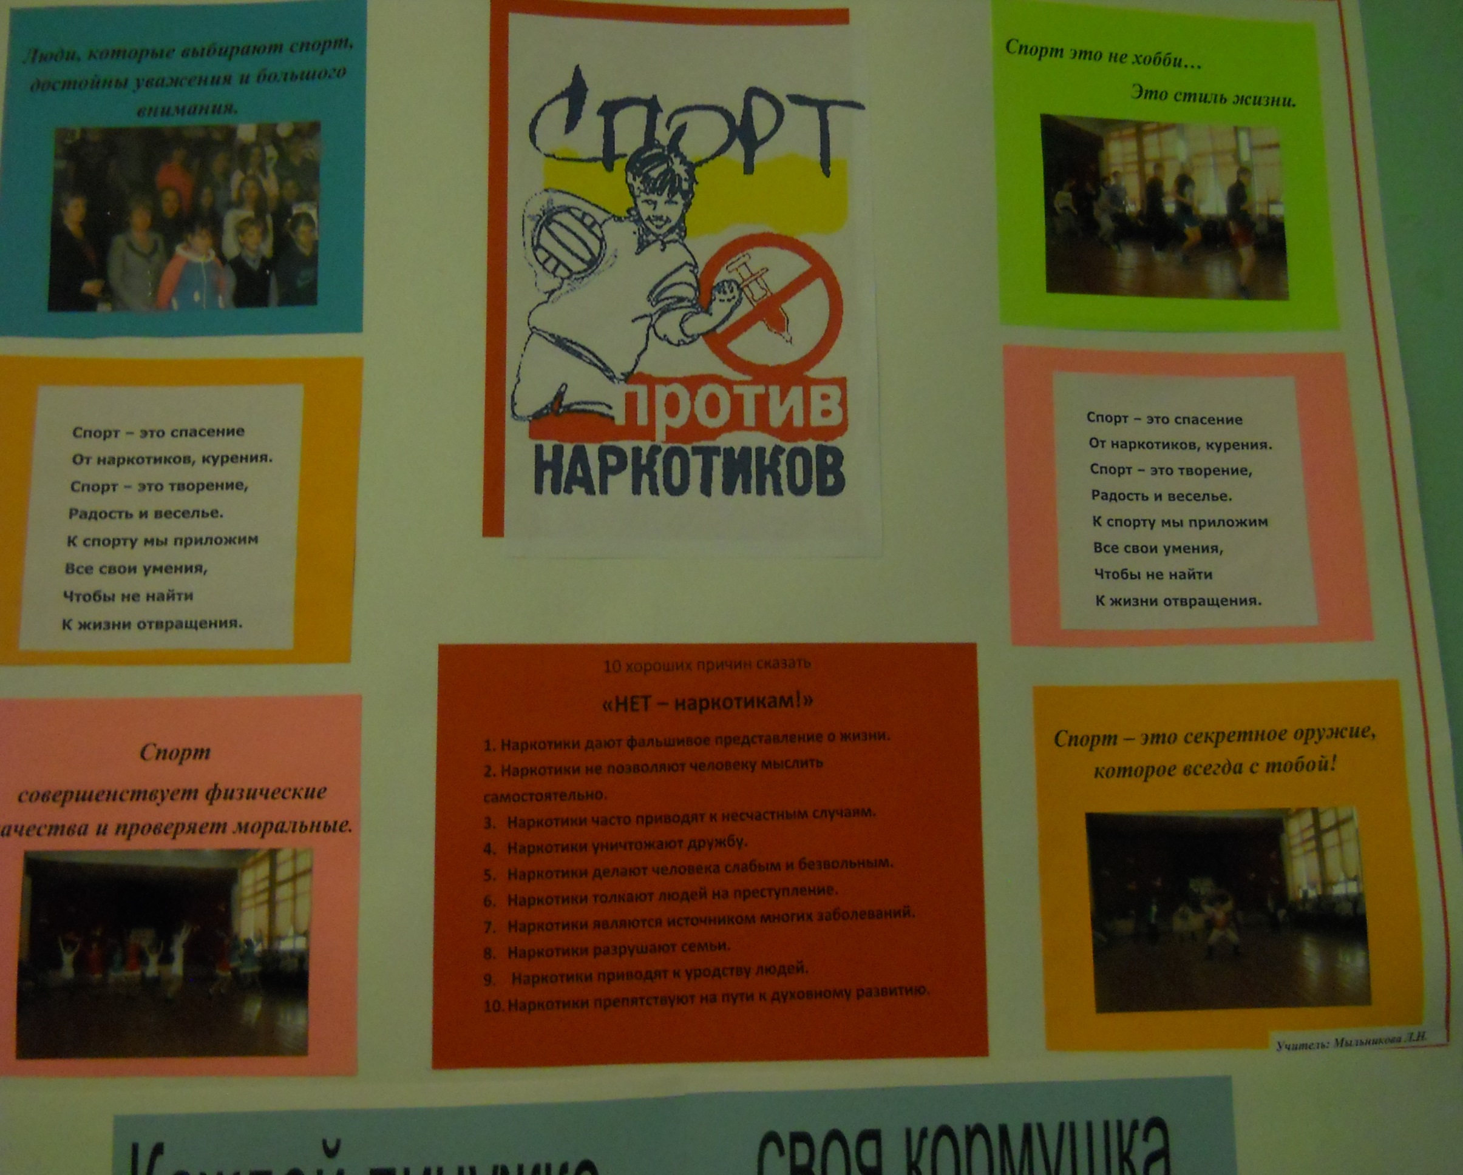
Выпуск газеты – 6 отряд.

Slide 27
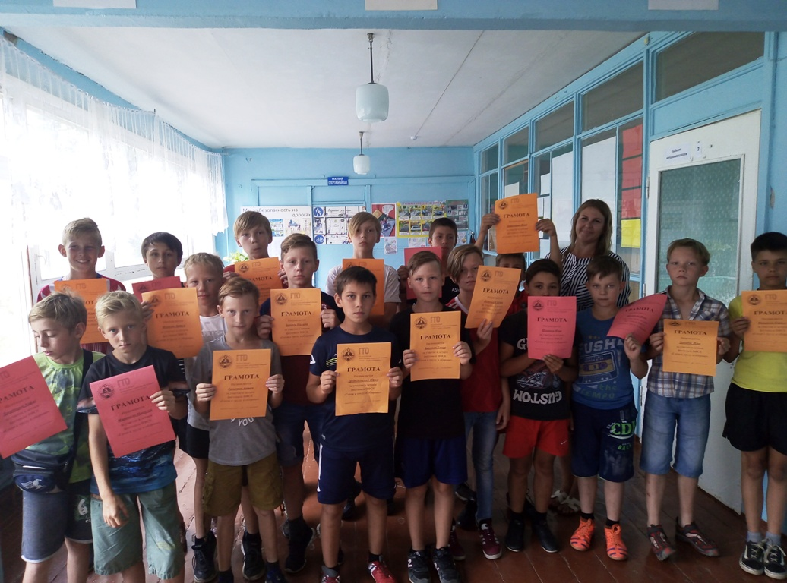

Slide 28
Итоги лагерной смены
Оздоровление – 100%
Травматизм - 0%
Активность детей:
активные - 90%
среднеактивные - 8 %
малоактивные - 2%
Любимый вид спорта мальчиков – футбол, плавание, велогонки.
Любимый вид спорта девочек – плавание, ритмика.

Slide 29
До свидания, наш лагерь!
Мы прощаемся сегодня,
«До свидания!», - говорим.
Этот лагерь непременно
Снова мы посетим.

Slide 30
Начальник летнего лагеря «Олимп»
МБОУ СОШ № 3 города Кузнецка
Мыльникова Л.Н.
.

